Slide 1
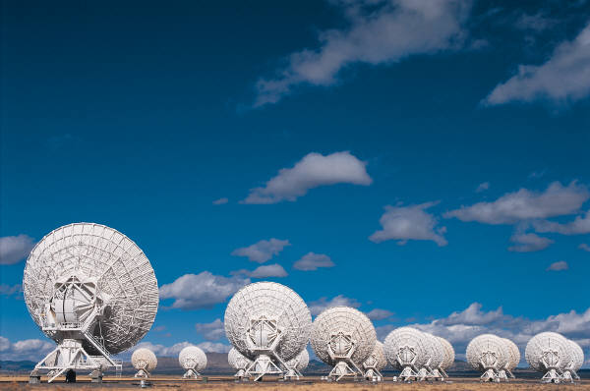

TEKNOLOGI INFORMASI & KOMUNIKASI
TERAPAN RISET & DEVELOPMENT

Slide 2
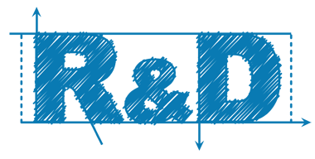
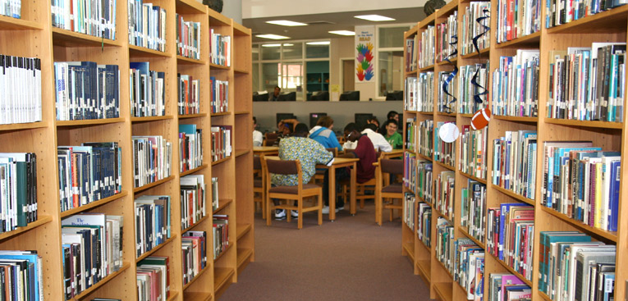

- PADA DASARNYA TIDAK ADA PENEMU (INVENTOR).
- JIKA PUNYA IDE, CARI TAHU ADAKAH IDE YG SAMA ATAU MIRIP
YANG BISA DIKEMBANGKAN LEBIH LANJUT, MELALUI MENTORING.
- GUNAKAN BEBERAPA HASIL KAJIAN ILMIAH SEBAGAI MODAL DASAR.
- PUBLIKASIKAN KEPADA SEJAWAT DALAM KAJIAN YANG SEBIDANG,
ATAU LINTAS DISIPLIN, SEBAGAI KARYA YG DILINDUNGI UU.....

Slide 3

SIKLUS PROSES KREATIF

Slide 4
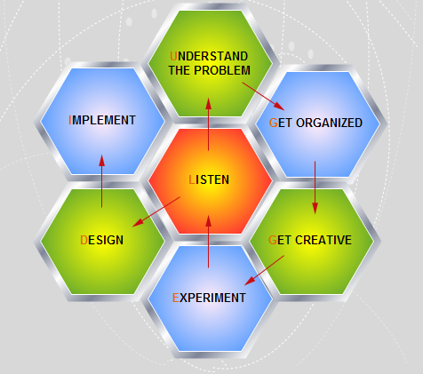
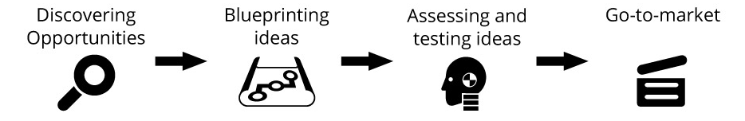
6 SIKLUS PROSES INOFASI

Slide 5
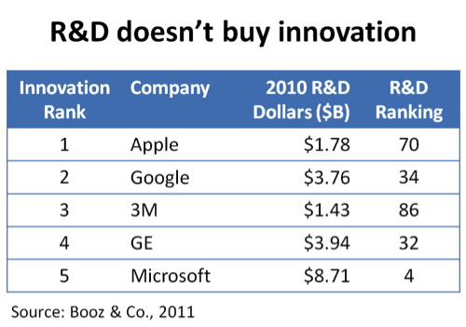
RAKSASA INDUSTRI TIK GLOBAL

Slide 6
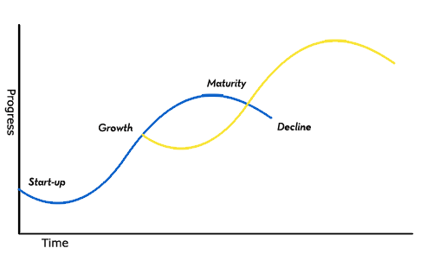
MENGAPA HARUS R&D

Slide 7

KEBERLANJUTAN INOVASI TEKNOLOGI

Slide 8

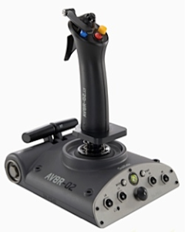
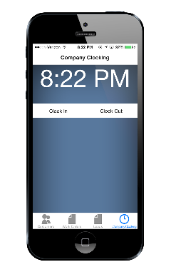

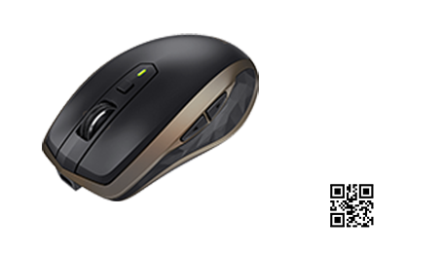
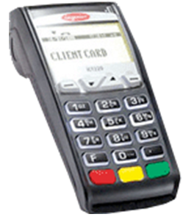

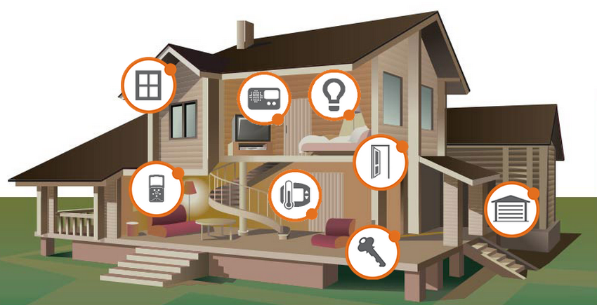
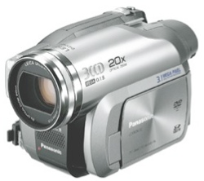
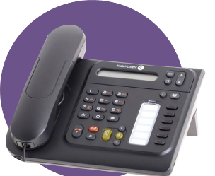
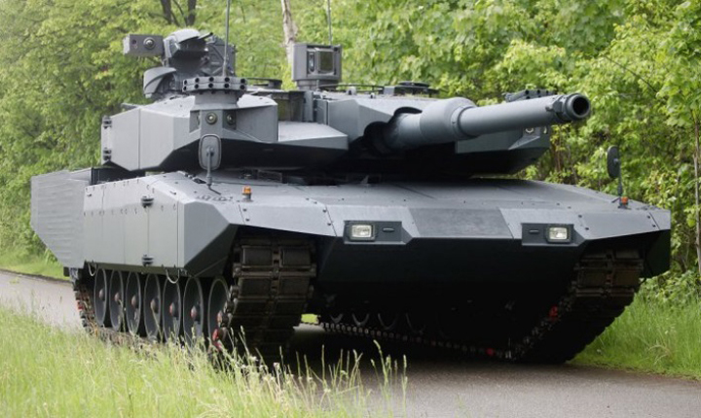

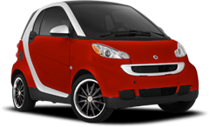
ADAKAH YANG BUKAN TIK

Slide 9
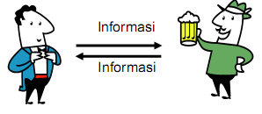

DAFTAR POKOK BAHASAN

Slide 10


Slide 11
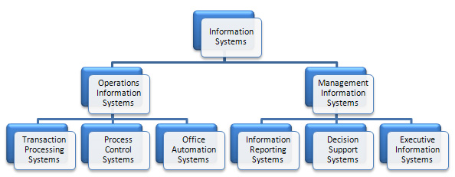
PENERAPAN - 1
OTOMATSASI PENGOLAHAN DATA
PENGAMBIL KEBIJAKAN

Slide 12
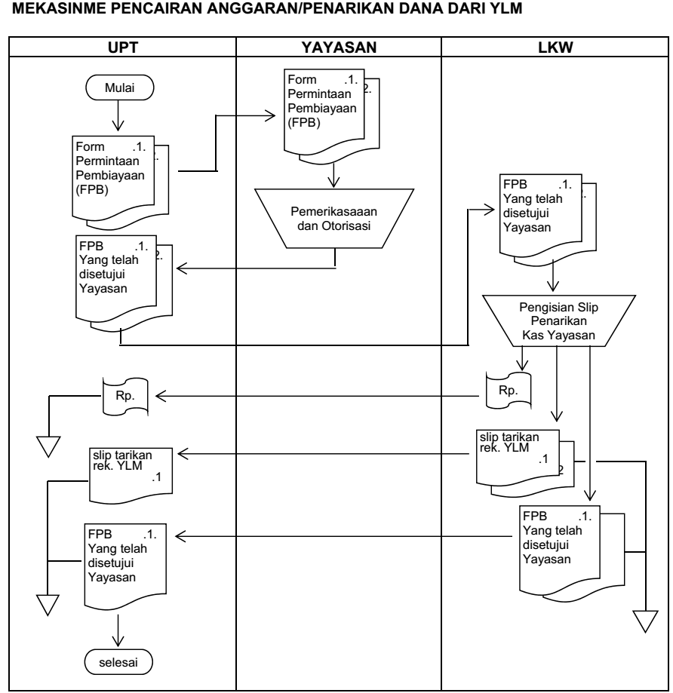
PENERAPAN - 2

Slide 13
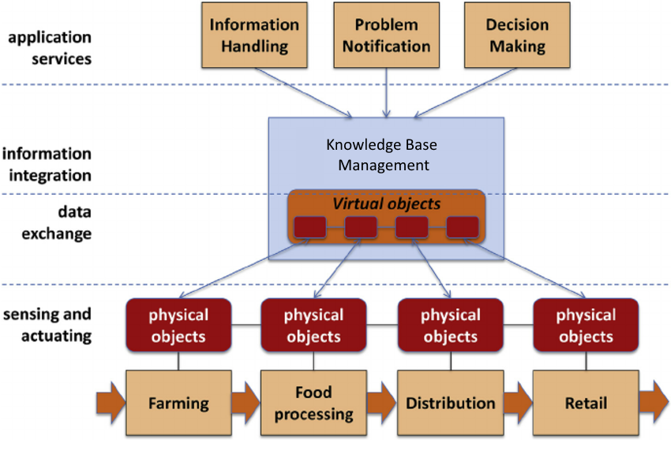
PENERAPAN - 3

Slide 14

KEAMANAN DATA & INFORMASI
Garda Pertahanan Siber

Slide 15

BAHAN PELAJARAN - 1

Slide 16
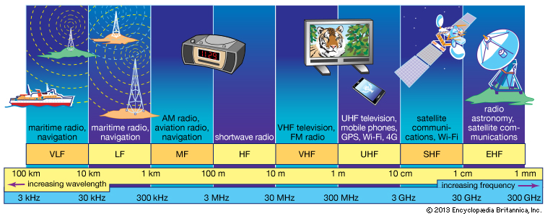
FREQUENCY SPECTRUM

Slide 17
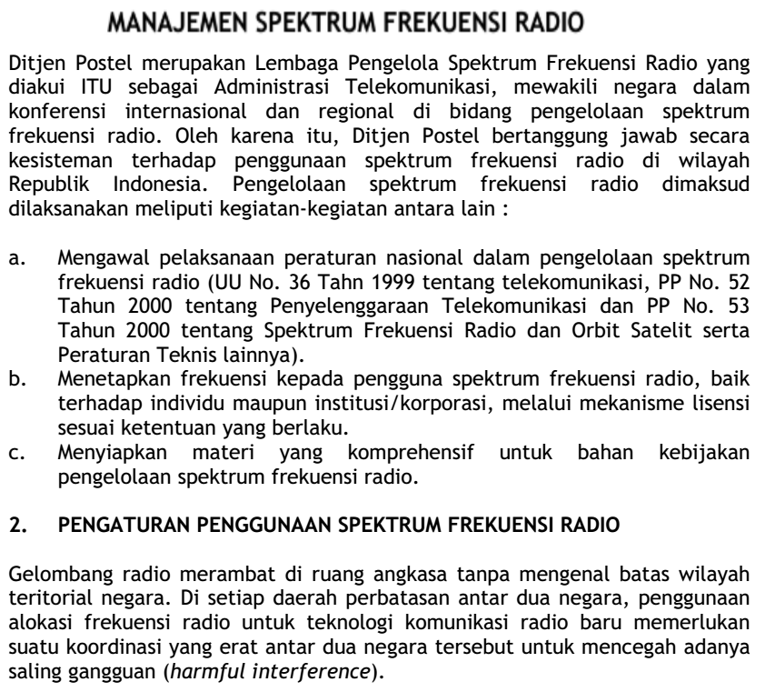
REGULASI /STANDAR
SISTEM TELEKOMUNIKASI
Nasional : Kementrian Kominfo
Global : Int. Telecomunication Union –ITU
Self study – Tugas Paper Regulasi Pita Frekwensi Radio AM/FM, TV, CB dan Tlp Seluler

Slide 18
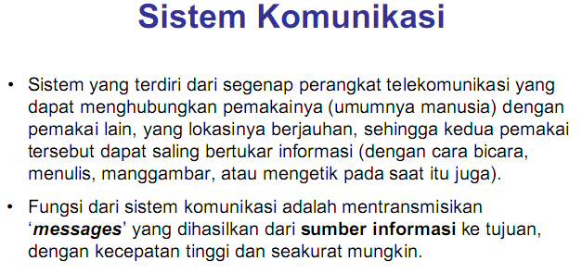

Slide 19
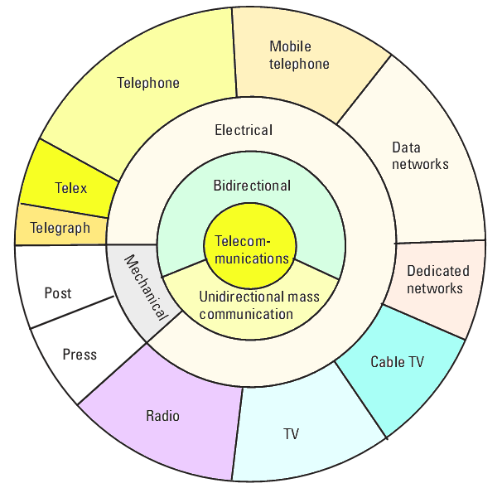
SISTEM TELEKOMUNIKASI

Slide 20
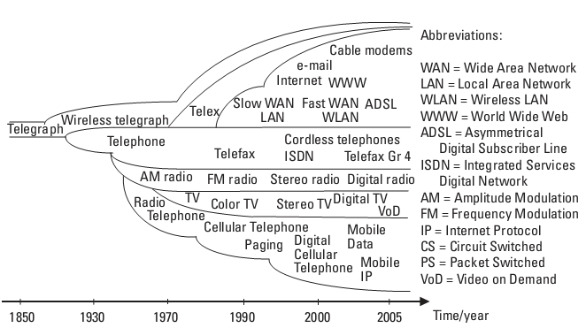
TELEKOMUNIKASI TIME-LINE

Slide 21
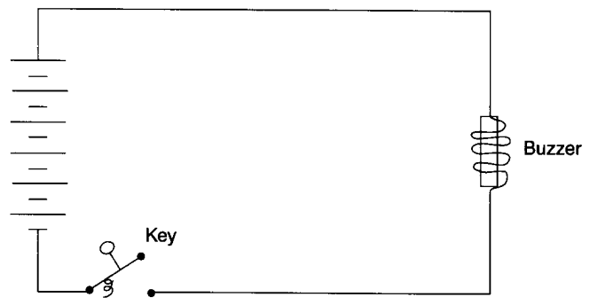
TELEGRAPH

Slide 22
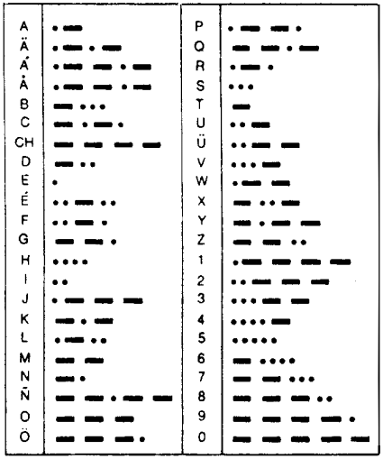

Slide 23
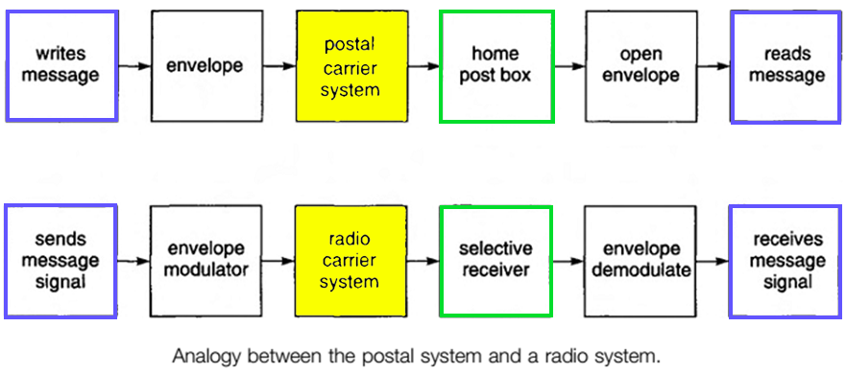
PERMODELAN PENGIRIMAN PESAN
Analogi Kirim Surat via POS vs Kirim Pesan via Ponsel

Slide 24
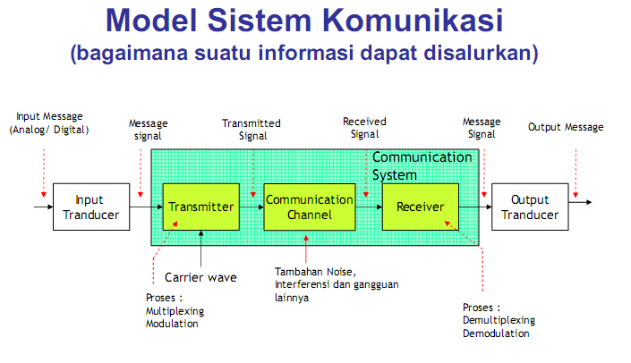

Slide 25
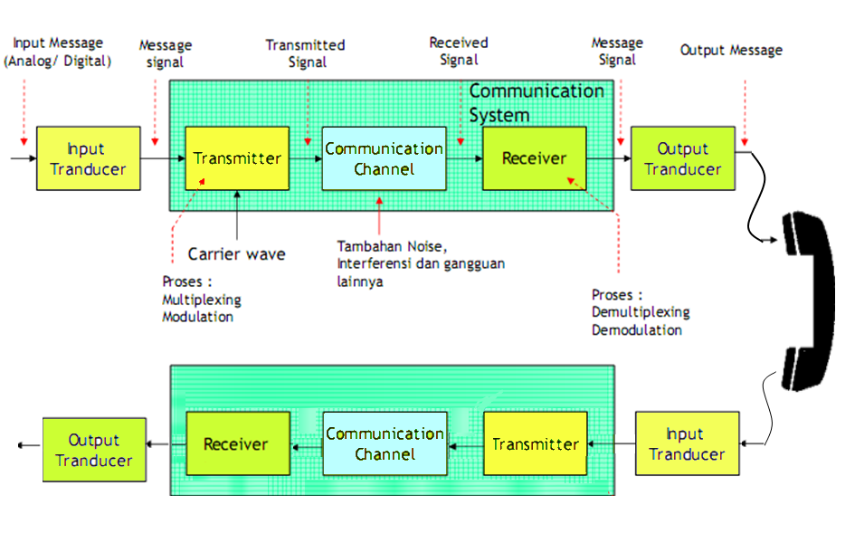

Slide 26
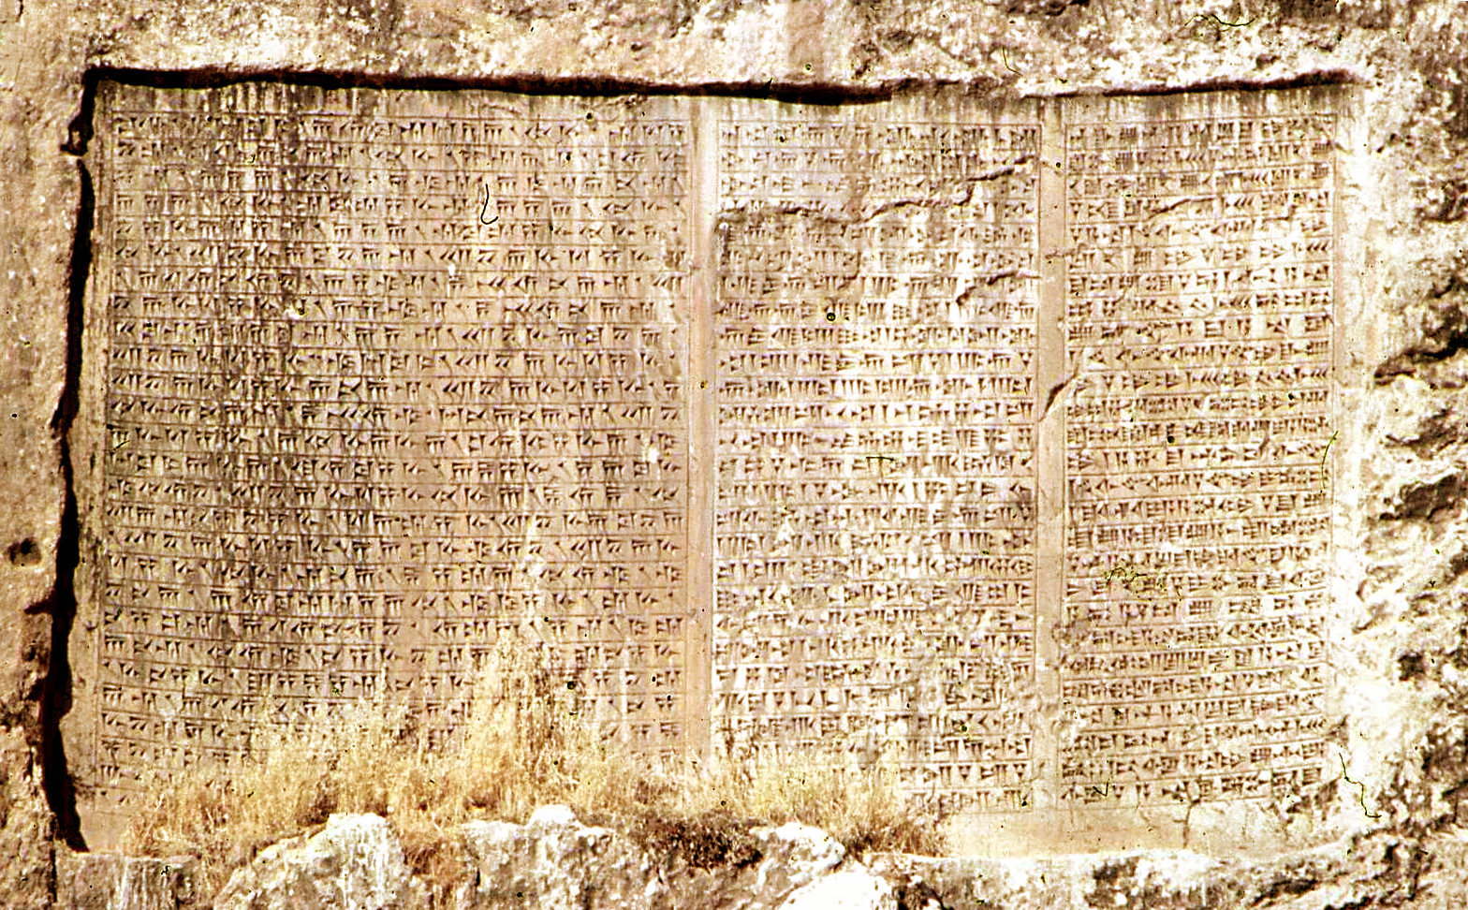
Cuneiform 3500 BC

Slide 27
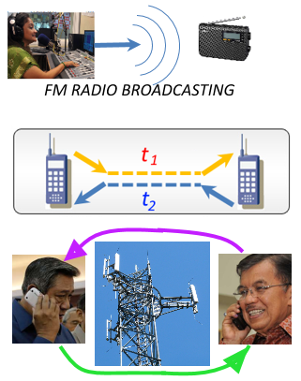
MODE SISTEM KOMUNIKASI
SIMPLEX
HALF DUPLEX
FULL DUPLEX

Slide 28
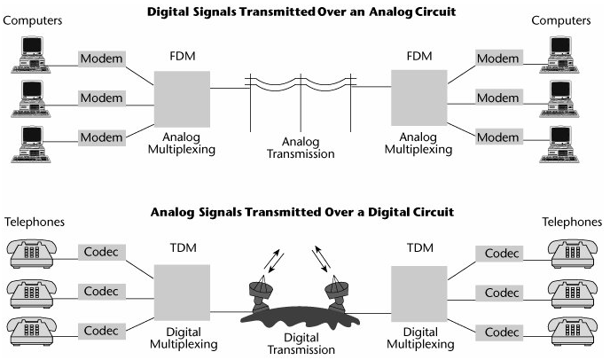
ANALOG vs DIGITAL

Slide 29
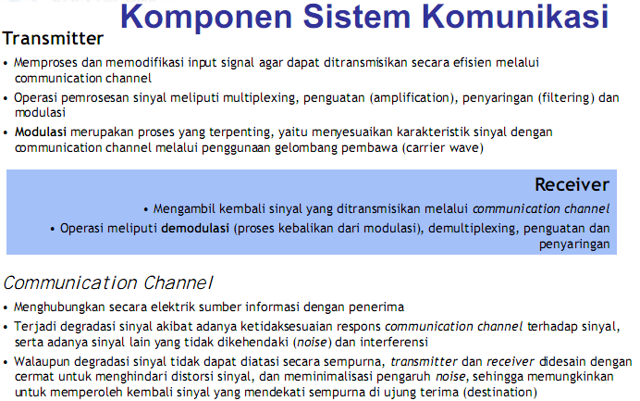

Slide 30
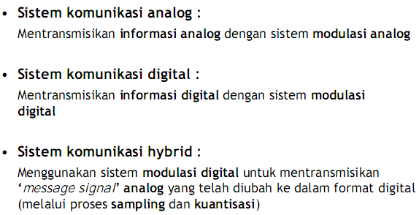
Kategori Sistem Telekomunikasi

Slide 31
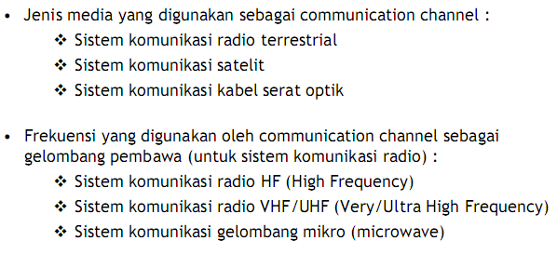
Kategori Sistem Telekomunikasi

Slide 32
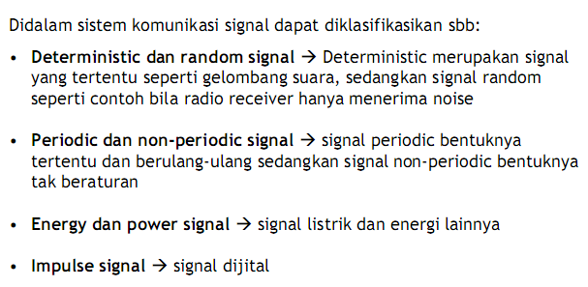
SIGNAL - THE MAIN ENTITIY

Slide 33
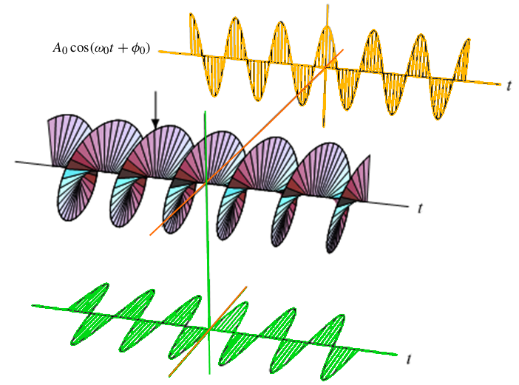
Model Gelombang EM

Slide 34
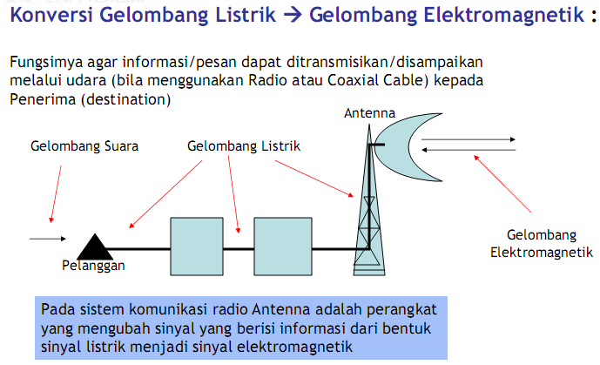

Slide 35

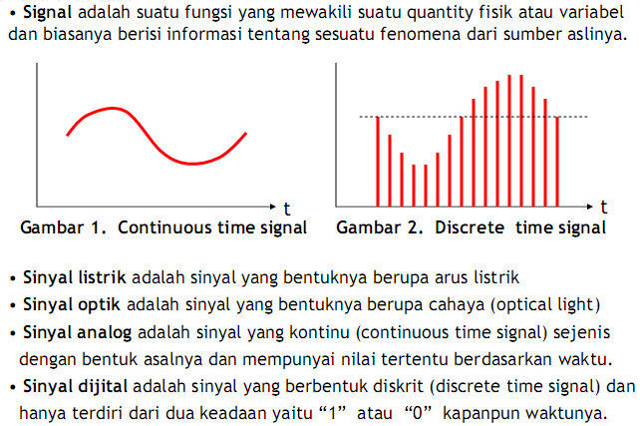

Slide 36
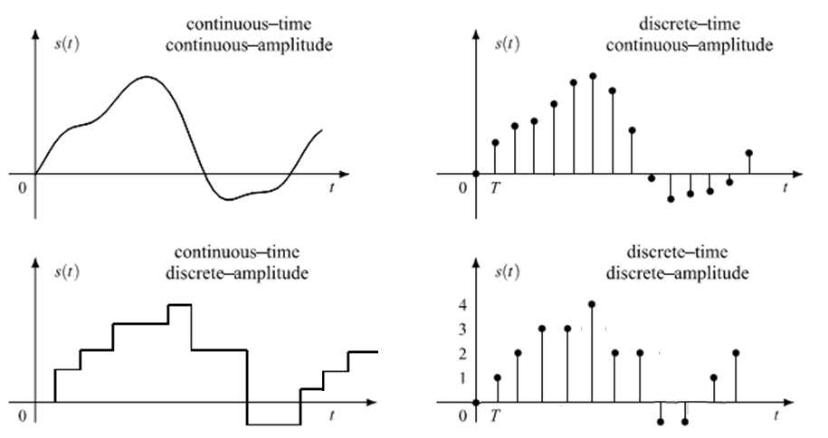
Catatan : Akan dijelaskan lebih jauh pada pertemuan berikutnya

Slide 37
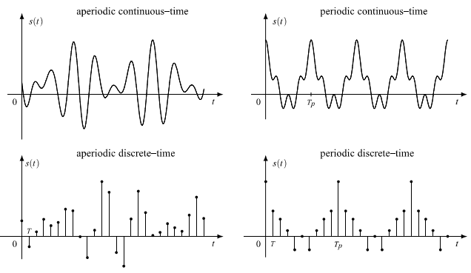

Slide 38
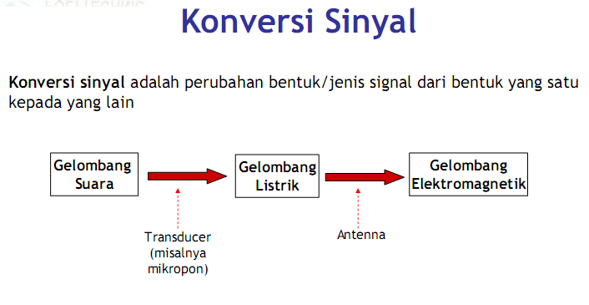

Slide 39
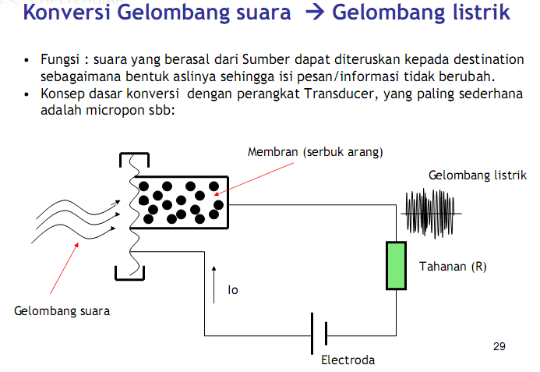
Self study – Tugas Paper Mikropon dan Speaker

Slide 40
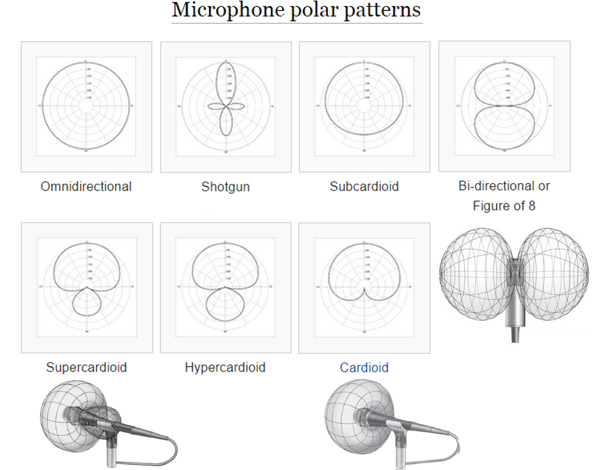
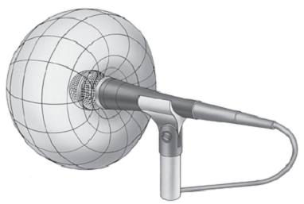
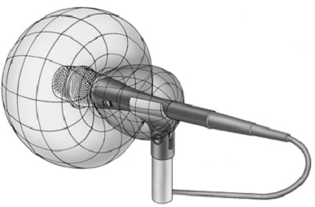

Slide 41
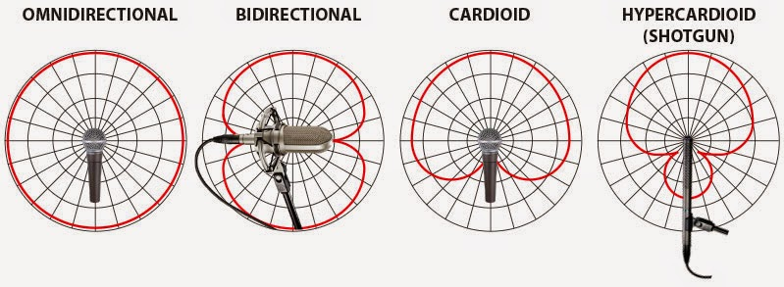
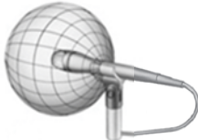
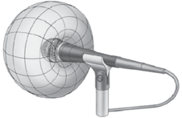

Slide 42


Slide 43


Slide 44


Slide 45


Slide 46



Slide 47



Slide 48


Slide 49



Slide 50

TEKNOLOGI INFORMASI DAN KOMUNIKASI
Mempersatukan Kita

Slide 51


Slide 52


Slide 53


Slide 54


Slide 55


